Slide 1

Június 21.
QUIZ
Minek a Napja? – Rejtvény
Válaszold meg az alábbi kérdéseket, és keresd meg a kapcsolatot a válaszok között! Így megkapod, minek a napját ünnepeljük június 21-én.

Slide 2
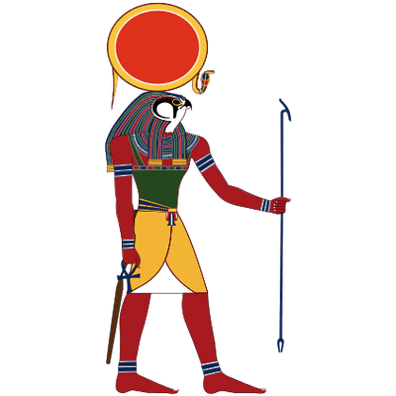
Minek az istene volt az egyiptomi főisten, Ré?

Slide 3
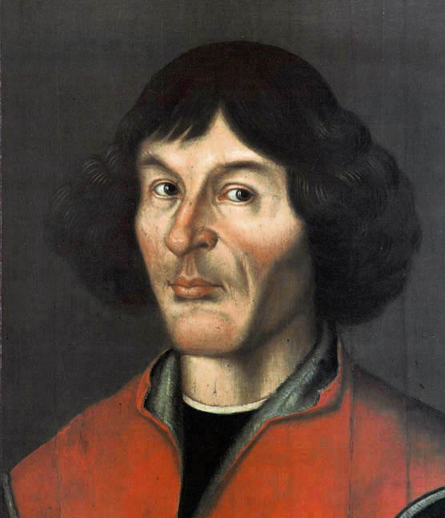
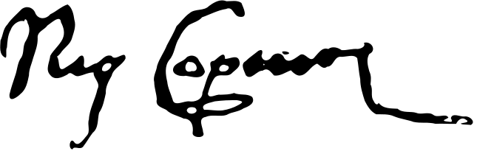
Melyik felfedezése tette a Toruńban született 15. századi lengyel csillagászt közismertté?

Slide 4
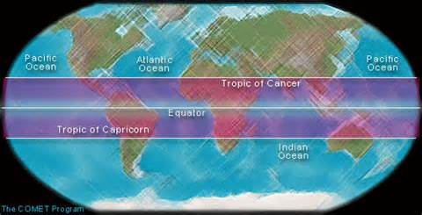
Mi jelöli ki a Ráktérítő és a Baktérítő szélességi körét?

Slide 5
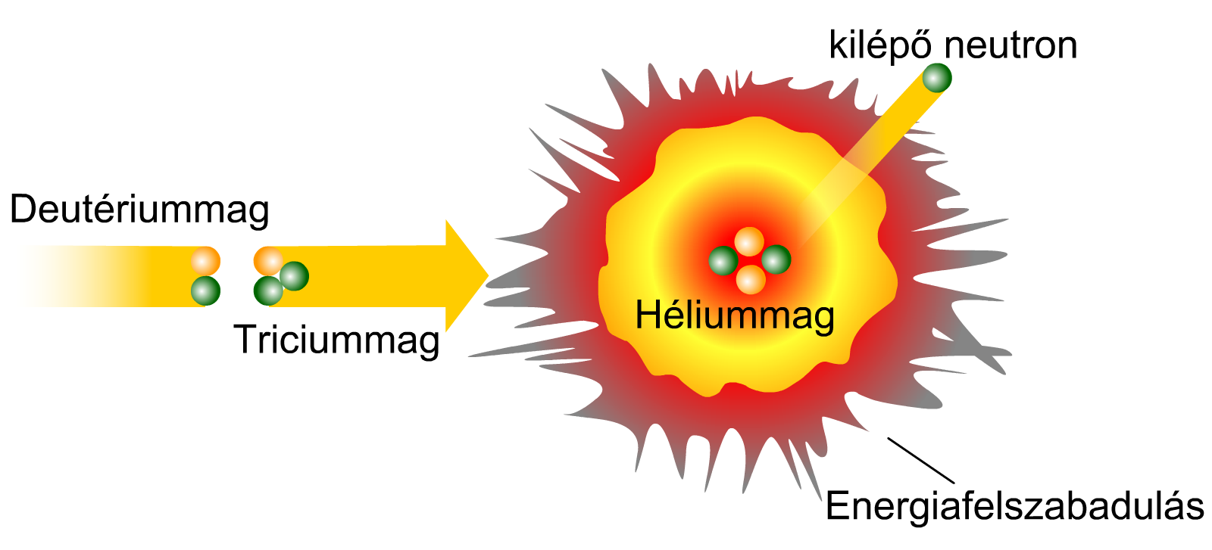
Melyik az egyetlen olyan „fúziós erőmű”, aminek az energiáját már évezredek óta hasznosítani tudjuk?

Slide 6
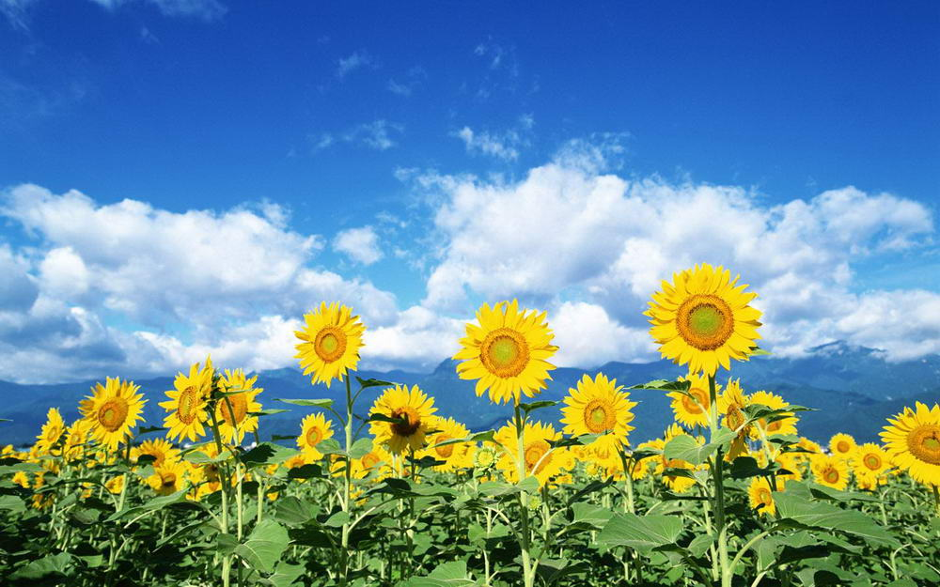
Melyik növényünk olaját használjuk a leggyakrabban étkezésre?

Slide 7
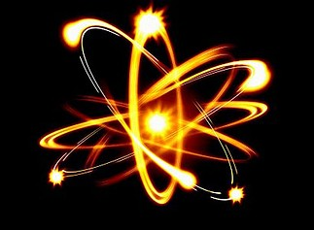
Melyik az a 300 000 km/s sebességgel mozgó részecske amelyik 8,3 perc alatt tesz meg tesz meg egy 149 600 000 km-es távolságot?

Slide 8
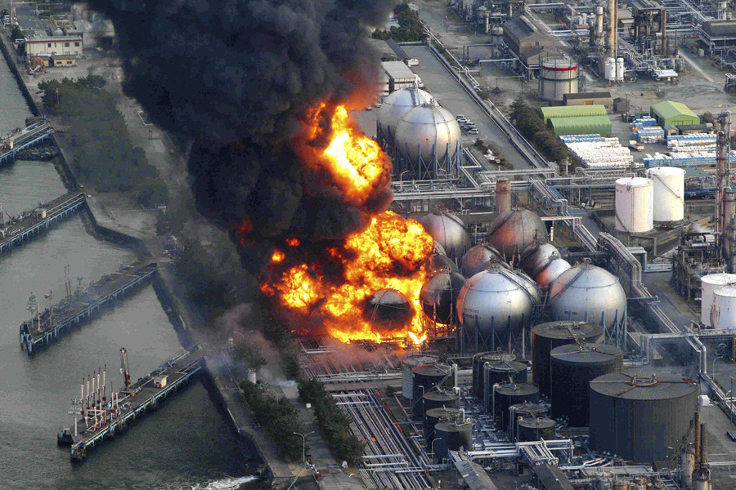
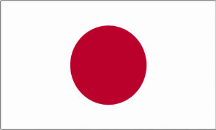
Melyik országban történt a Csernobil utáni legsúlyosabb atomkatasztrófa? (2011.)
Segédkérdés: „minek az országában”?

Slide 9
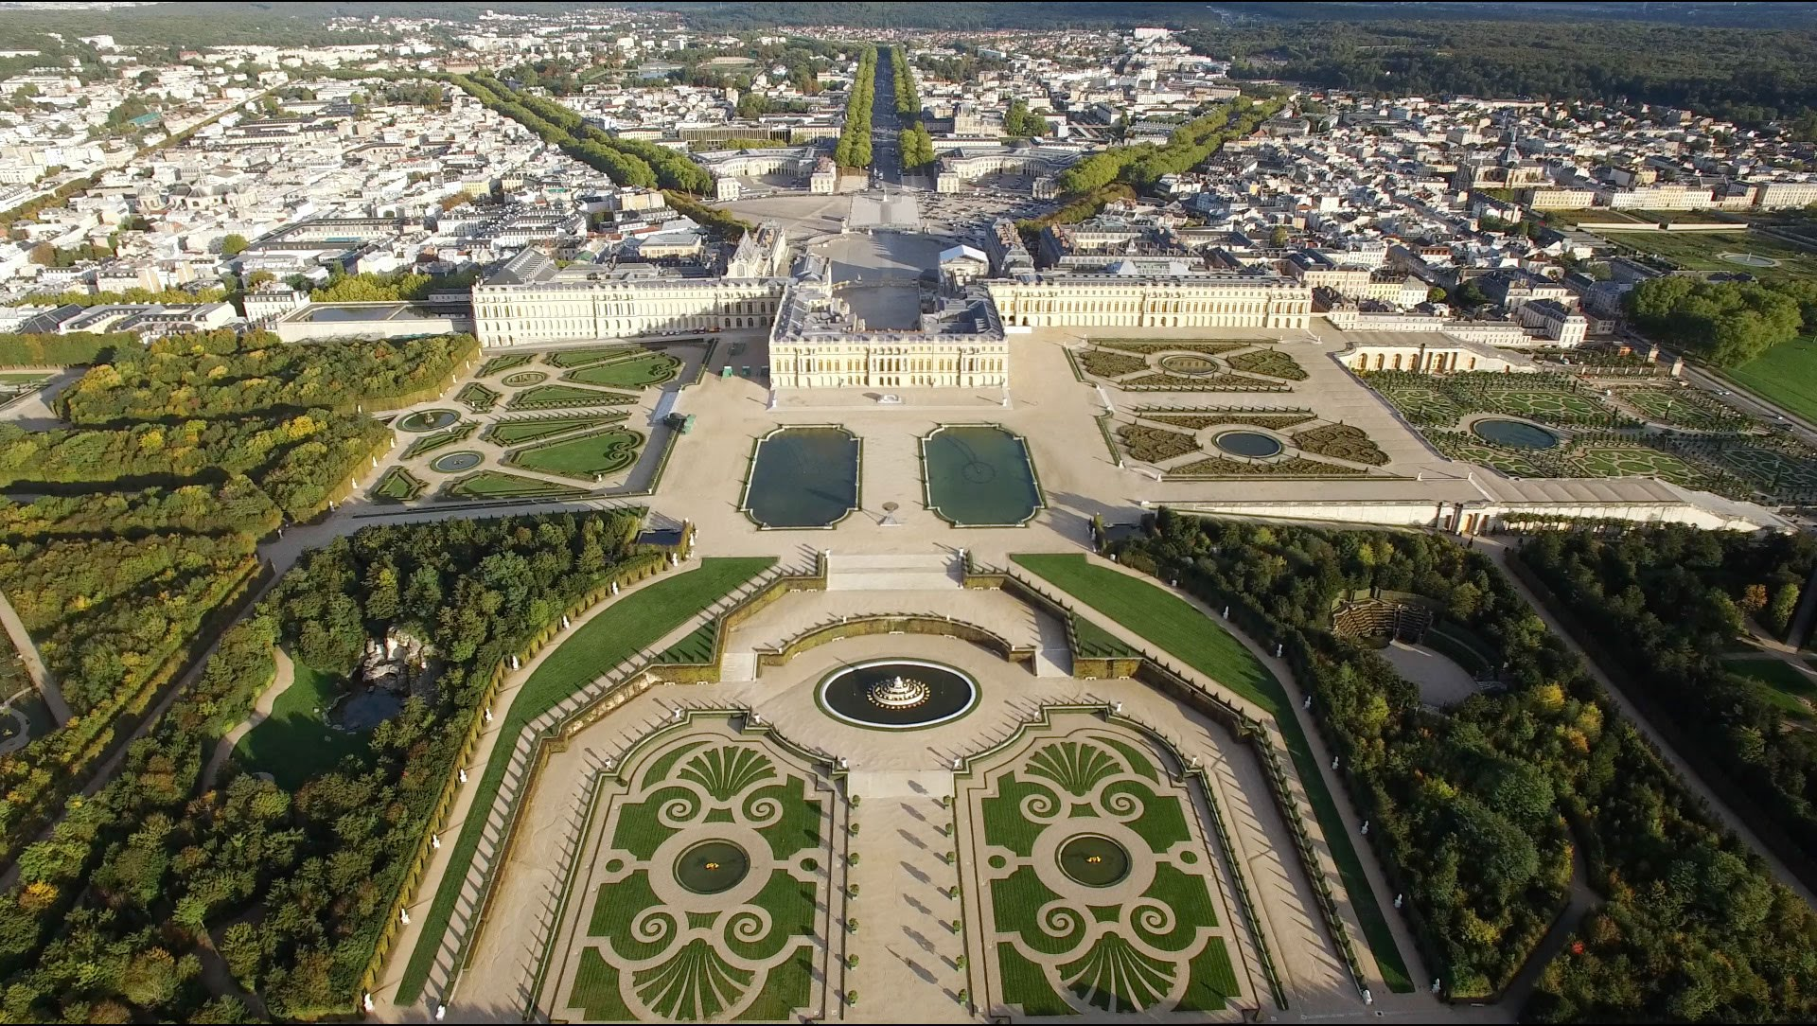
Ki építette a Versailles-i kastélyt?

